Slide 1

SECURITY PORTFOLIO / 2026
웹 취약점 분석 포트폴리오
bWAPP · DVWA · Juice Shop
김소윤 | 정보보호학
bWAPP · DVWA · Juice Shop

Slide 2
목차
01
분석 범위와 bWAPP
bWAPP 핵심 사례 4건
02
Juice Shop과 결론
Juice Shop 대표 증거와 개선안
김소윤 · 웹 취약점 분석 포트폴리오 · 2026
02

Slide 3
분석 범위와 방법
실습 기록을 바탕으로 작성한 사례 연구. 새 공격이나 조치 후 재검증은 수행하지 않았습니다.
대상
확인 과정
도구와 산출물
bWAPP, Security Level 0 (Low)
DVWA, Security Level Low
사설망의 교육용 실습 환경
정상 요청 확인
입력값 변경 및 응답 비교
화면·요청 기록으로 결과 정리
Chrome DevTools, curl
Burp Suite Community Edition
취약점별 원인·영향·대응안
김소윤 · 웹 취약점 분석 포트폴리오 · 2026
03

Slide 4
확인된 네 가지 취약점
가격·수량 변경 기록은 IDOR를 입증하지 못하므로 분석 건수에서 제외했습니다.
SQL Injection
Stored XSS
LFI
Command Injection
영화 검색 입력으로 전체 목록 출력
입력값이 쿼리 구조에 영향을 줌
입력한 스크립트의 저장 및 재방문 후 실행 기록
language 경로 변경 후 서버 파일 내용 표시
target 입력에 명령을 덧붙여 웹 서버 계정 정보 출력
김소윤 · 웹 취약점 분석 포트폴리오 · 2026
04

Slide 5
사례 01 SQL Injection
bWAPP /sqli_1.php · 영화 검색
관찰
원인 판단
개선안
검색 조건을 변경했을 때 전체 영화 데이터가 출력된 것으로 기록
검색 입력이 SQL 문 구조에 영향을 준 정황. 실제 쿼리 소스는 확인되지 않음
Prepared Statement로 데이터와 SQL 구문 분리
DB 계정 최소 권한
김소윤 · 웹 취약점 분석 포트폴리오 · 2026
05

Slide 6
사례 02 Stored XSS
bWAPP /xss_stored_1.php · 게시 입력
관찰
영향 범위
개선안
입력 내용을 저장한 후 다시 열었을 때 브라우저에서 스크립트 실행
페이지를 보는 사용자의 브라우저에서 코드 실행 가능. 쿠키 탈취는 실증하지 않음
출력 위치에 맞는 인코딩
허용 HTML 정제 및 CSP 보조 적용
김소윤 · 웹 취약점 분석 포트폴리오 · 2026
06

Slide 7
사례 03·04 서버 입력 처리
파일 경로와 운영체제 명령에 전달되는 입력을 확인했습니다.
Local File Inclusion
Command Injection
/rlfi.php의 language 변경 후 서버 파일 내용 표시
허용 파일 목록으로 경로 선택 제한
/commandi.php의 target 변경 후 웹 서버 계정 정보 출력
셸 호출 제거, 불가피하면 안전한 인자 처리
김소윤 · 웹 취약점 분석 포트폴리오 · 2026
07

Slide 8
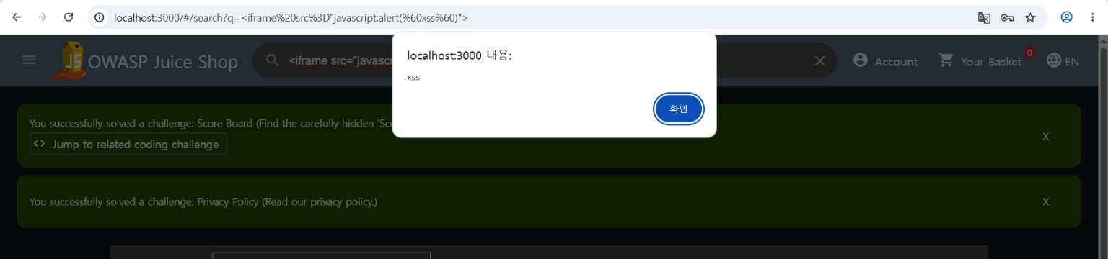
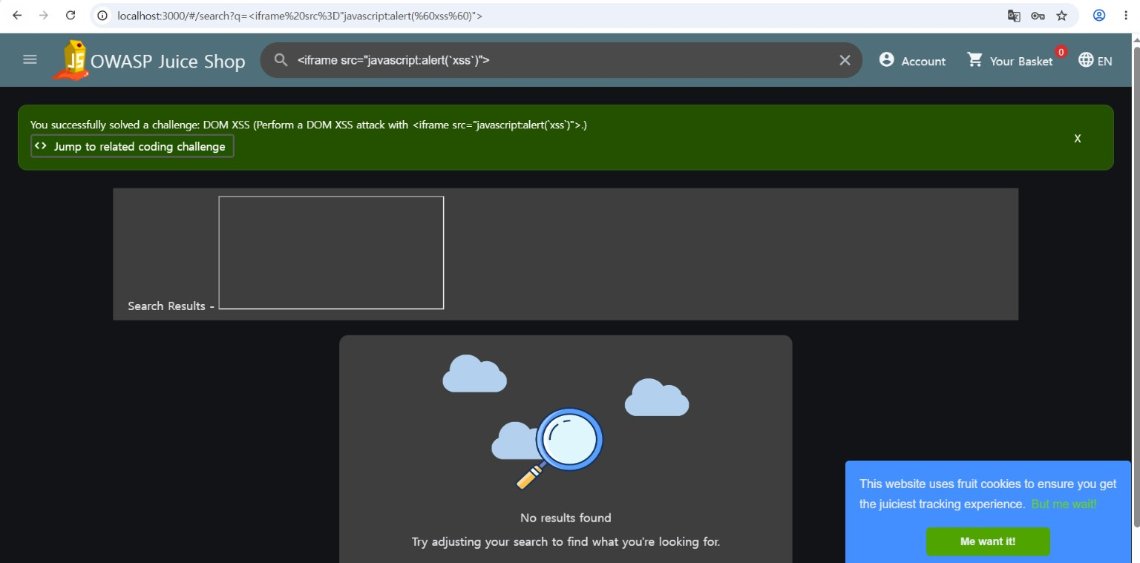
Juice Shop 1단계 · DOM XSS
검색 입력과 실행 결과
경고창과 챌린지 완료 화면으로 브라우저 내 스크립트 실행을 확인
김소윤 · 웹 취약점 분석 포트폴리오 · 2026
08

Slide 9
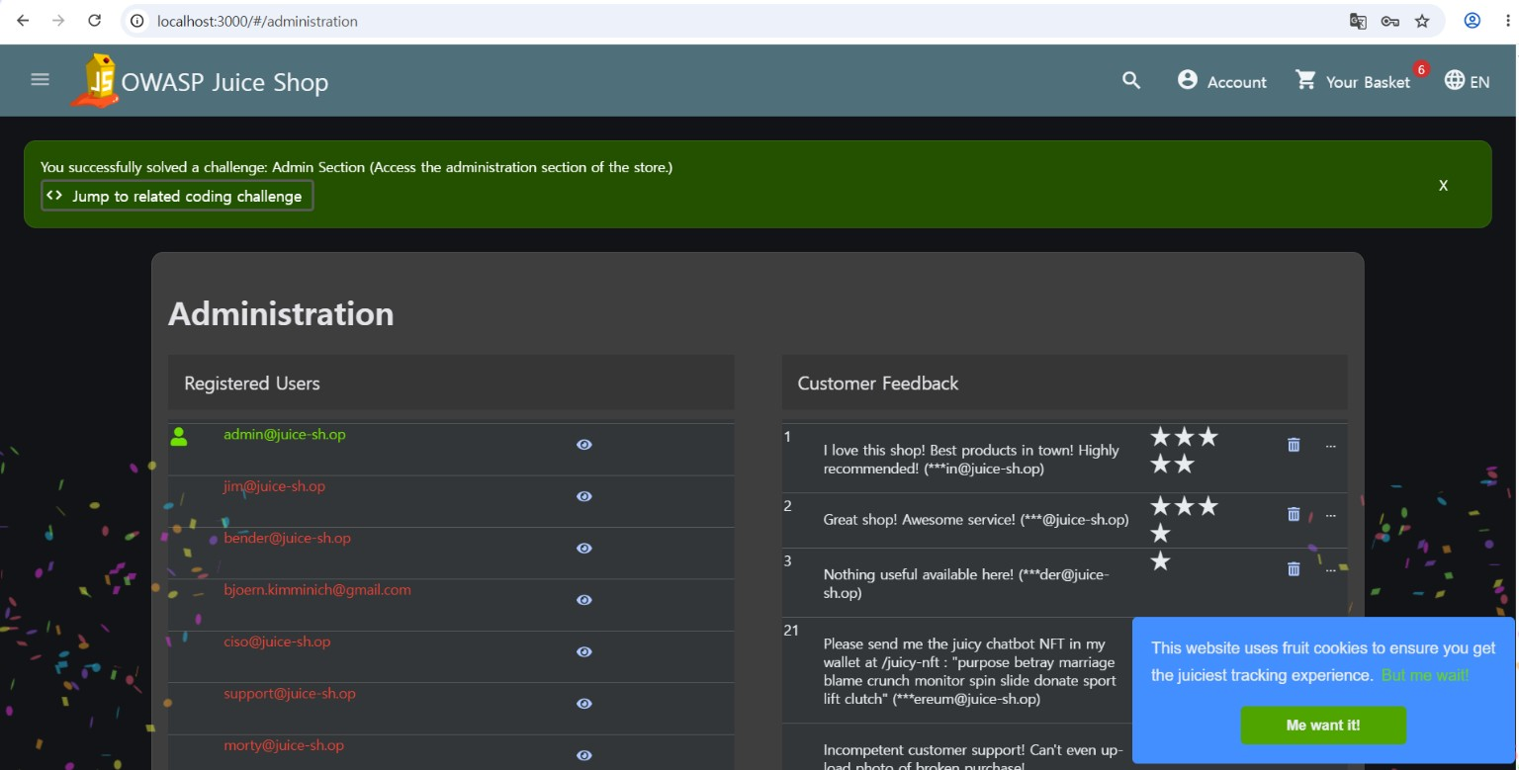
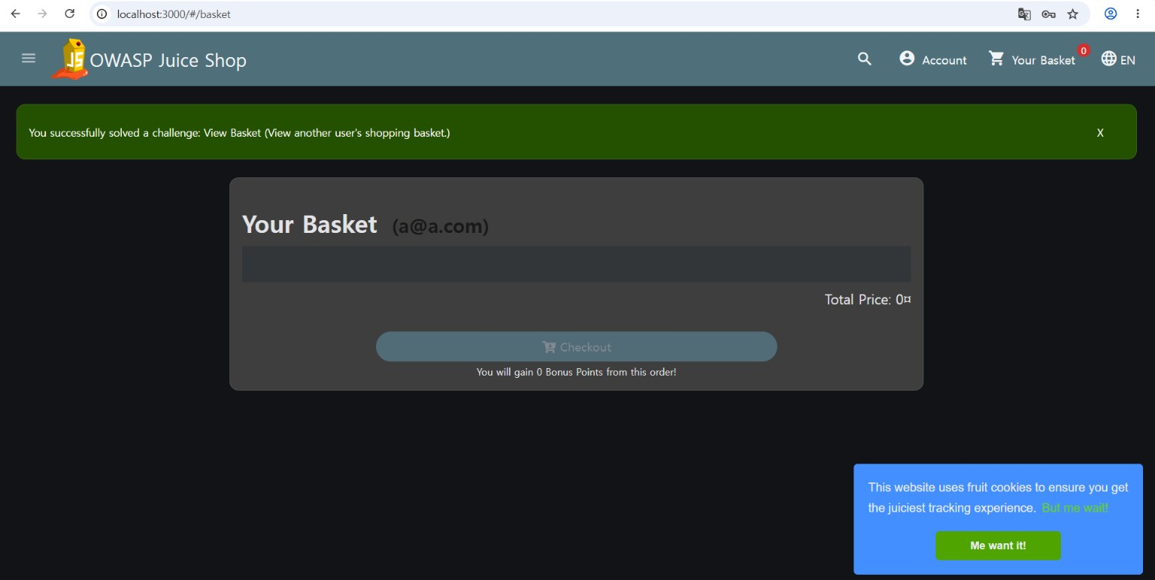
Juice Shop 2단계 · 접근 제어
관리자 화면과 장바구니
관리자 화면 접근과 타인 장바구니 보기 챌린지 완료 확인
김소윤 · 웹 취약점 분석 포트폴리오 · 2026
09

Slide 10
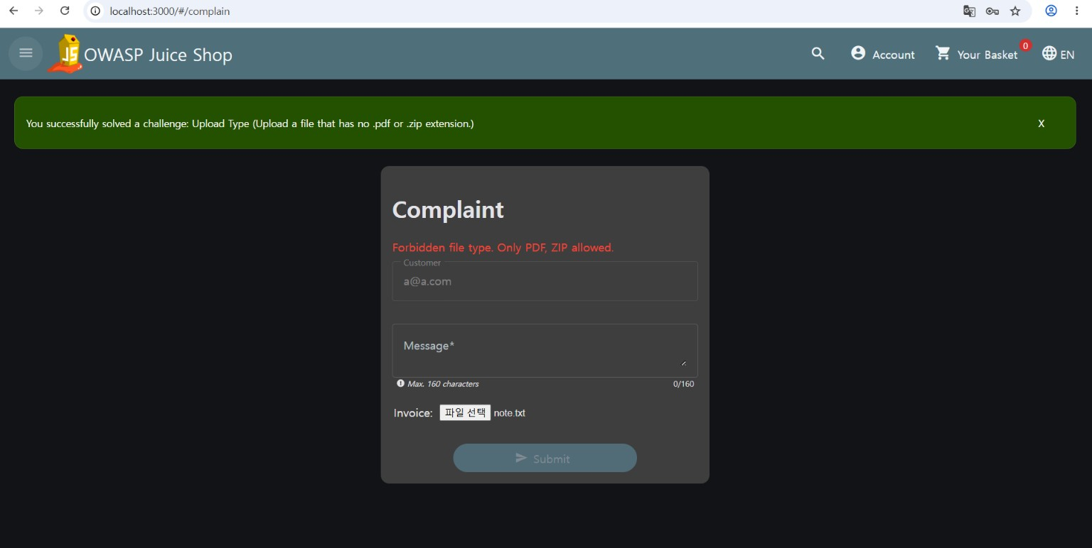
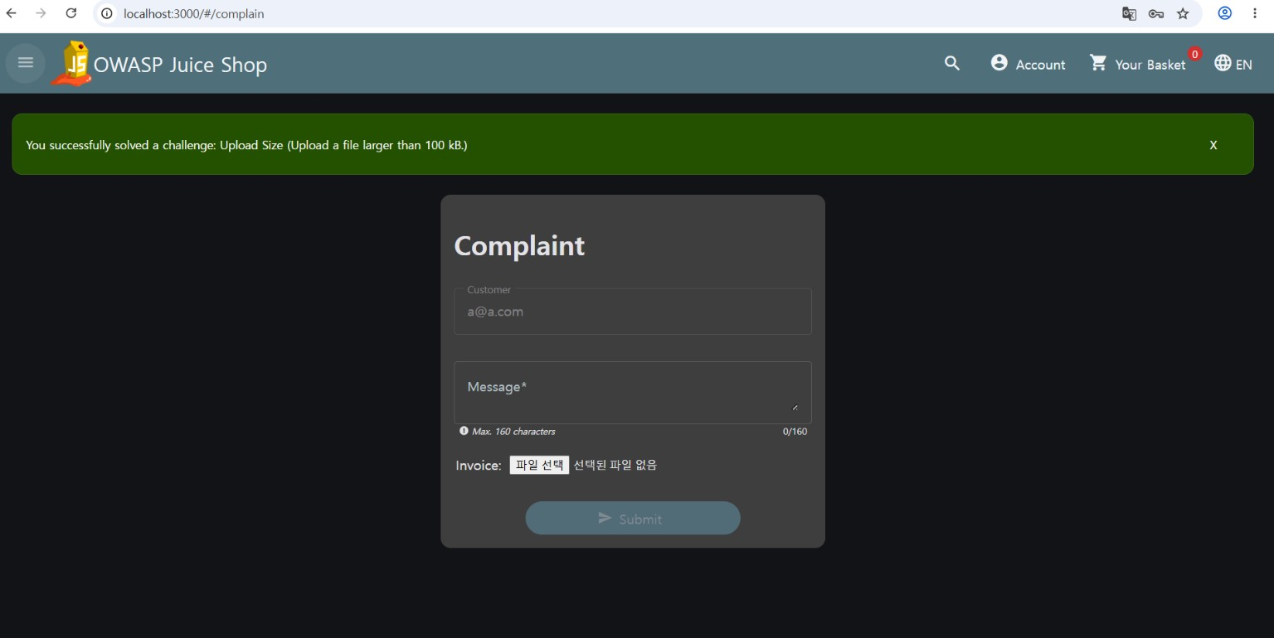
Juice Shop 3단계 업로드 검증
화면에서 거부한 TXT 파일과 100 KB를 넘는 파일을 API 요청으로 제출해 각각의 과제 완료 알림을 확인했다.
김소윤 · 웹 취약점 분석 포트폴리오 · OWASP Juice Shop 교육용 환경
10

Slide 11
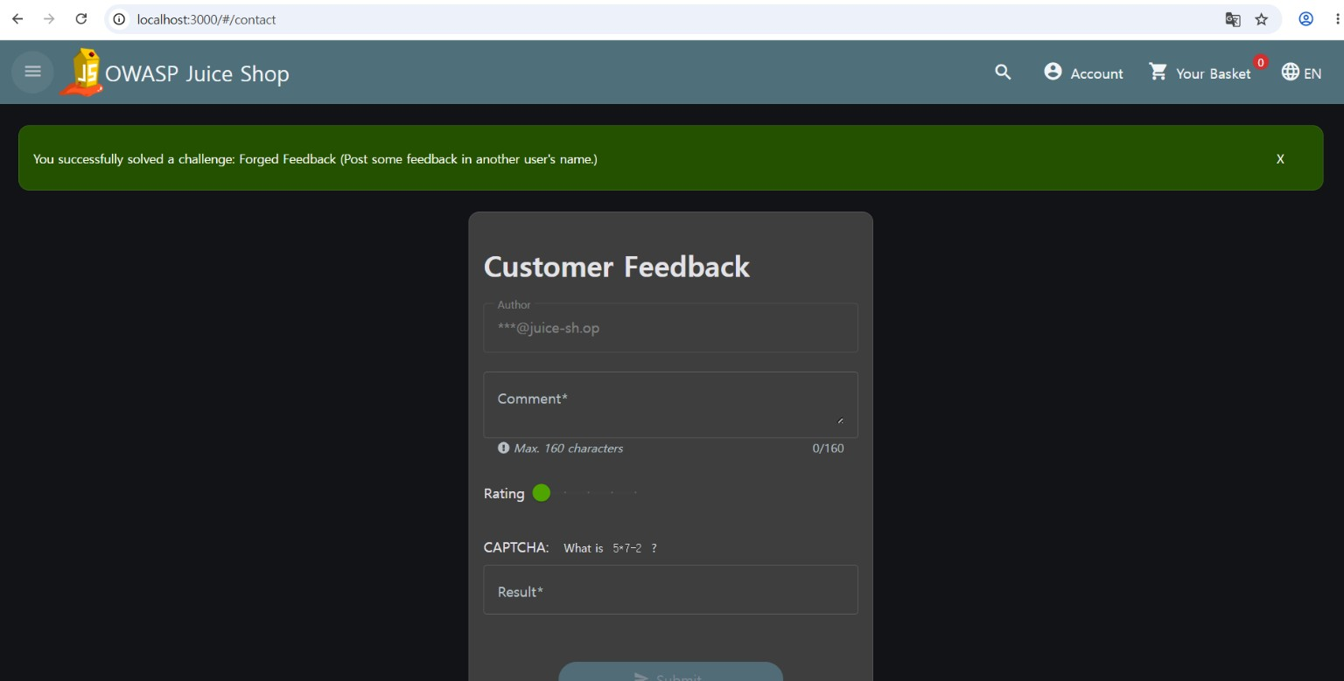
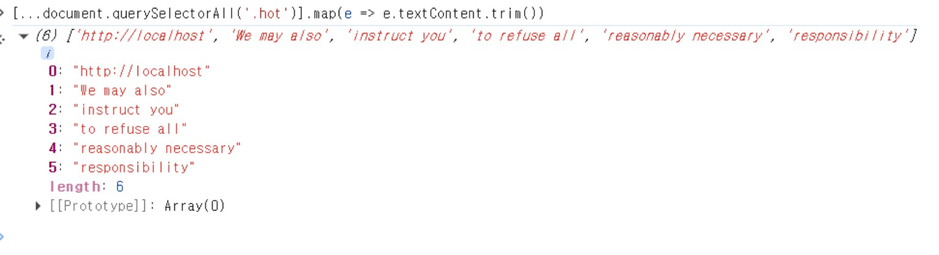
Juice Shop 3단계 객체 인가
다른 사용자 명의 피드백과 다른 사용자의 장바구니 항목 추가가 완료 알림으로 확인됐다.
김소윤 · 웹 취약점 분석 포트폴리오 · OWASP Juice Shop 교육용 환경
11

Slide 12
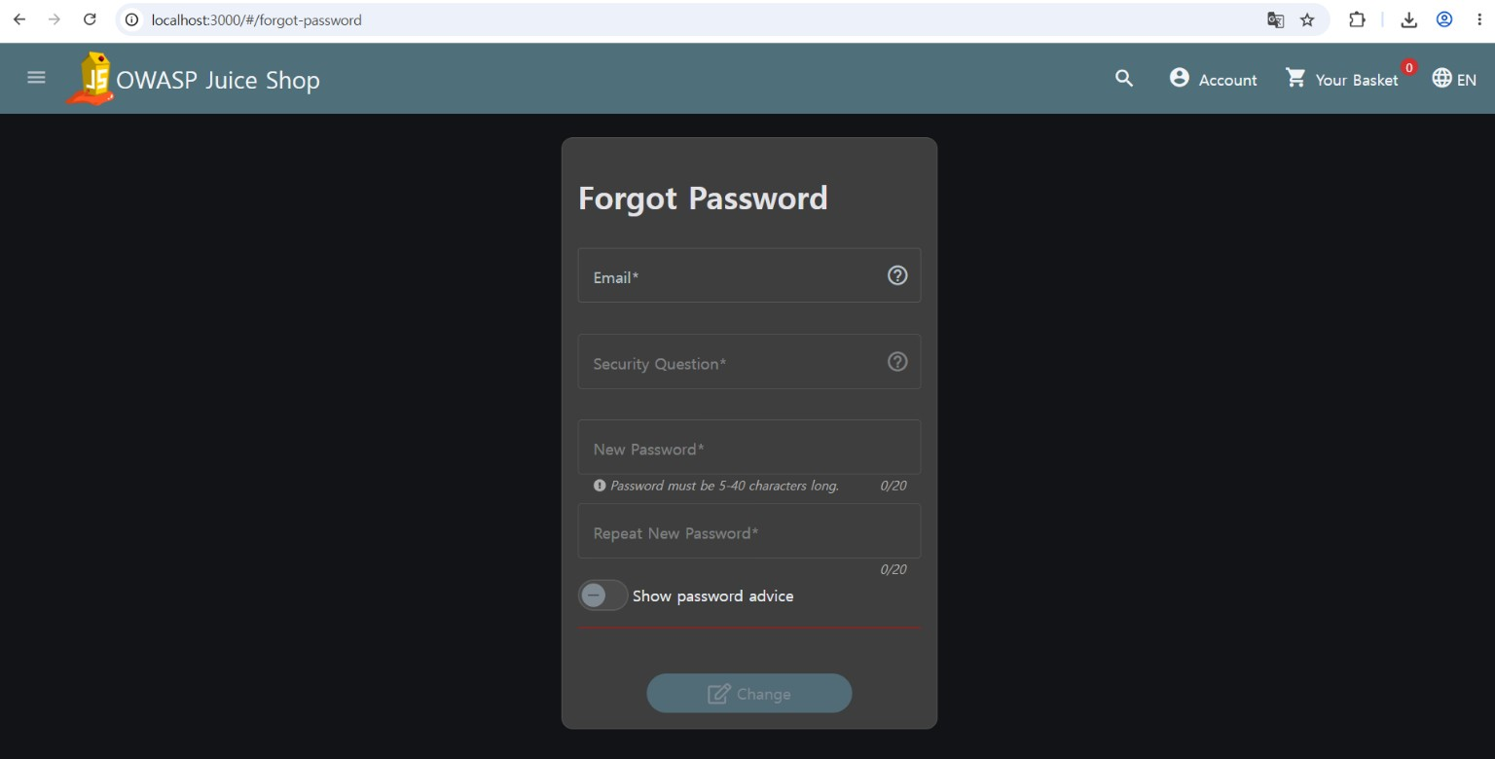
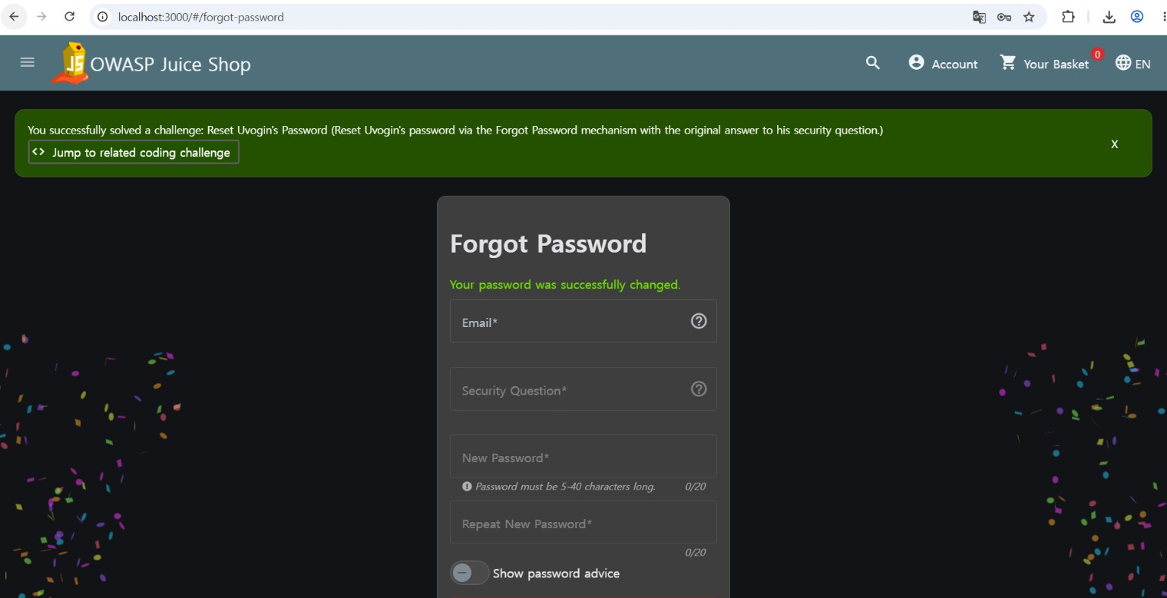
Juice Shop 4단계 비밀번호 재설정
Uvogin 보안 질문을 통한 재설정 완료 화면
개선 일회성 복구 링크와 빈도 제한을 적용한다
김소윤 · OWASP Juice Shop 4단계 · 교육용 실습
12

Slide 13
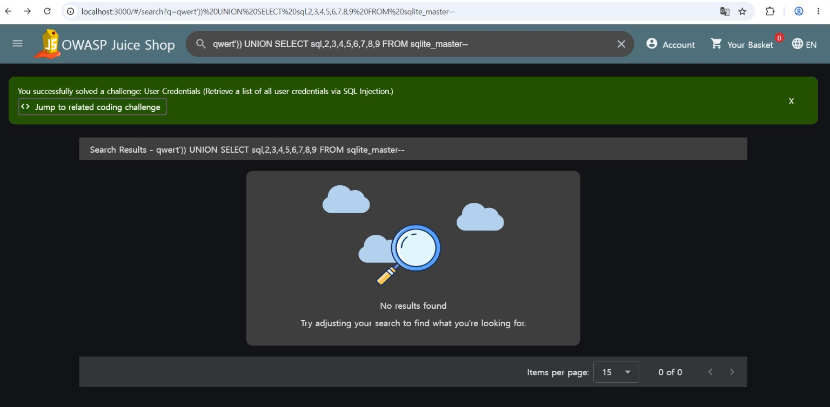
Juice Shop 4단계 SQL Injection
User Credentials 챌린지 완료. 계정 목록과 해시가 담긴 원본 응답은 문서에서 제외했다.
김소윤 · 웹 취약점 분석 포트폴리오 · OWASP Juice Shop
13

Slide 14
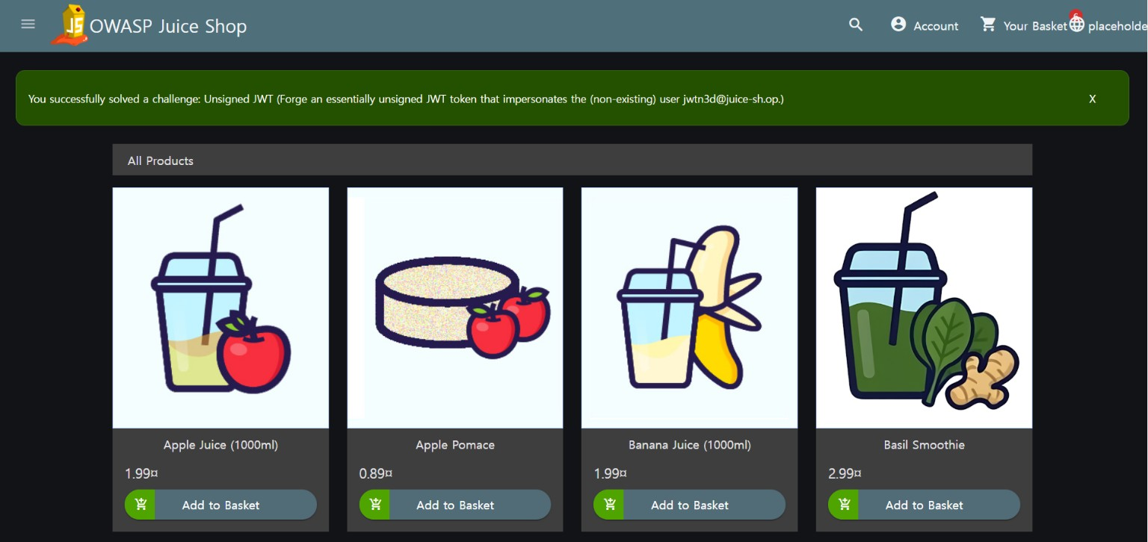
Juice Shop 5단계 JWT 검증
서명 없는 JWT 과제 완료 · 토큰 원문 제외
개선 알고리즘 제한과 서명·발급자·만료 검증
김소윤 · OWASP Juice Shop 5단계 · 교육용 실습
14

Slide 15
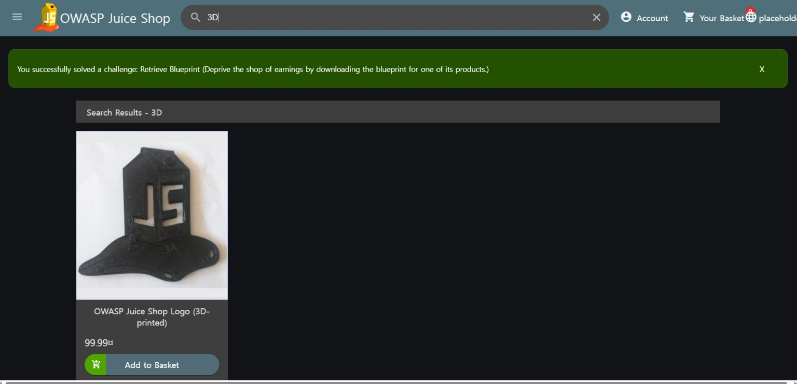

Juice Shop 5단계 공개 자원
상품 설계도 다운로드 및 별도 번역 파일 접근
개선 배포 자산 검토와 파일별 접근 권한 적용
김소윤 · OWASP Juice Shop 5단계 · 교육용 실습
15

Slide 16
진단 후 우선 조치와 한계
실습용 취약 애플리케이션의 결과이며 운영 서비스의 위험도 평가는 별도로 필요합니다.
우선 조치
확인해야 할 것
SQL 쿼리 매개변수화
셸 명령 호출 제거
출력 인코딩 적용
파일 경로 허용 목록
수정 코드와 재시험 결과 확보
인증 조건 및 영향 범위 확인
증거 화면과 원본 요청 대조
김소윤 · 웹 취약점 분석 포트폴리오 · 2026
16

